Slide 1


Основи програмування
Алгоритмізація
та програмування
Лектор
к.т.н. доцент кафедри програмних систем і технологій
КНУ ім. Тараса Шевченка
Ковалюк Тетяна Володимирівна
tkovalyuk@ukr.net
Лектор Ковалюк Тетяна Володимирівна
tkovalyuk@ukr.net

Slide 2
Розділ 2
Елементи мов C/C++
Лектор доцент Ковалюк Т.В.

Slide 3
Зміст
2.1. Робота у середовищі Visual Studio .NET
2.2. Словник мови С/C++ та загальна структура програми
2.3. Прості типи даних
2.4. Константи, змінні, вирази
2.5. Операції присвоєння та функції введення-виведення

Slide 4
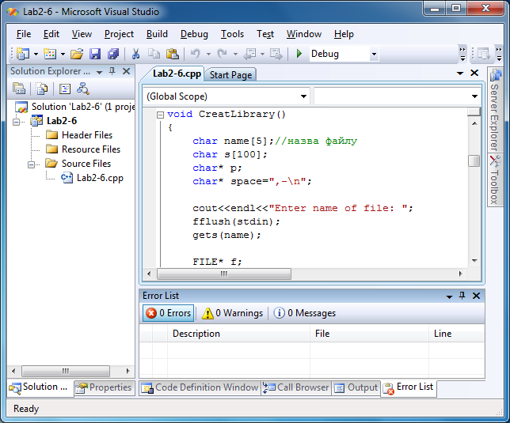
2.1. Робота у IDE Visual Studio 2019
Рядок меню
Панель інструментів
Вікно оглядача рішень
Робоча область
Лист помилок
Рядок стану

Slide 5
2.1. Робота у IDE Visual Studio 2019
Призначення деяких меню
File — містить команди управління проектами, рішеннями та файлами: створення нових і завантаження наявних проектів і файлів, збереження проектів і файлів на дисках, закриття рішень, виведення вмісту файлу на принтер, вихід із середовища Visual Studio .NET.
Edit — дає можливість виконувати команди редагування тексту; відновлювати попередній варіант тексту, що редагується; шукати фрагменти тексту та замінювати їх новими фрагментами.
View — дає змогу настроювати зовнішній вигляд робочої області, пане­лей інструментів, відображення бічних вікон, класів, ресурсів тощо.

Slide 6
2.1. Робота у IDE Visual Studio 2019
Project — містить команди підтримки проекту: додавання класів, ре­сурсів, файлів запропонованих шаблонів, нових каталогів, активізування проекту під час запуску рішення, якщо проект складається з кількох рішень.
Debug — містить команди, які полегшують процес настроювання програми (встановлення точок переривання під час виконання програми, виведення вікна перегляду значень змінних, вікна вихідних резуль­татів тощо), а також команду, що здійснює запуск програми в ціло­му або виконує її покроково.
Build — надає можливість компіляції, компонування, конфігурування та розгортання рішень.

Slide 7
2.1. Робота у IDE Visual Studio 2019
Tools — містить додаткові інструменти, що не потрапили до попередніх пунктів меню. Ці інструменти дають змогу підключатися до зовнішніх пристроїв, баз даних і сервера, налагоджувати панелі інструментів, працювати з макросами, установлювати параметри IDE Visual Studio .NET тощо.
Window — містить команди керування бічними вікнами.
Help — дає можливість отримувати довідкову інформацію з викорис­танням предметного покажчика, змісту, фільтрів тощо.

Slide 8
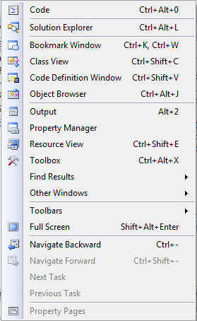

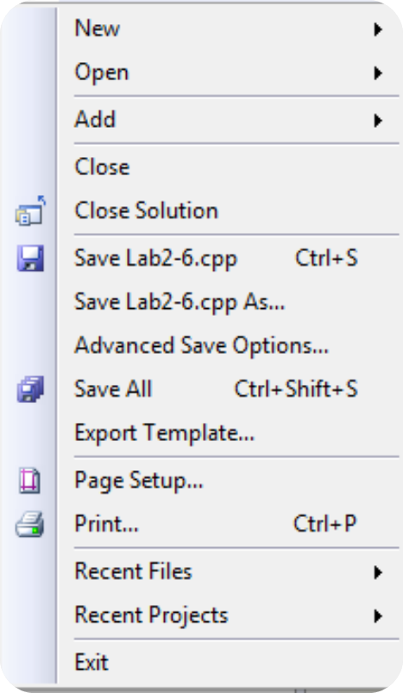
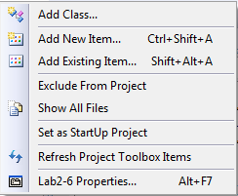
Приклади контекстних меню Visual Studio .NET

Slide 9

2.1. Робота у IDE Visual Studio 2019
Файли у вікні оглядача рішень відображено у вигляді дерева і поділено за такими категоріями:
Source Files — файли вихідного коду (містять визначення функцій і методів програмного коду);
Header Files — заголовні файли (містять оголошення класів і прототи­пи функцій);
Resource Files — файли ресурсів (містять описи діалогових вікон, піктограм, значків, елементів управління).

Slide 10
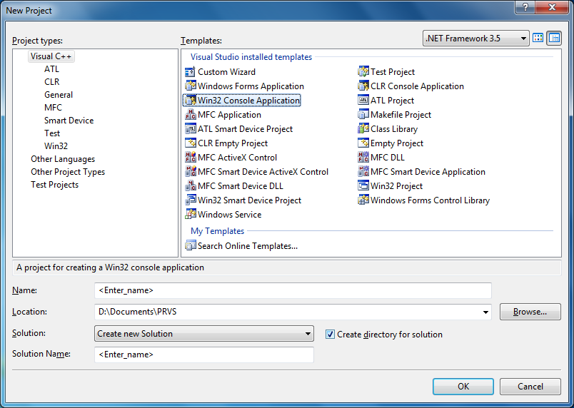
Створення та виконання найпростішої програми

Slide 11
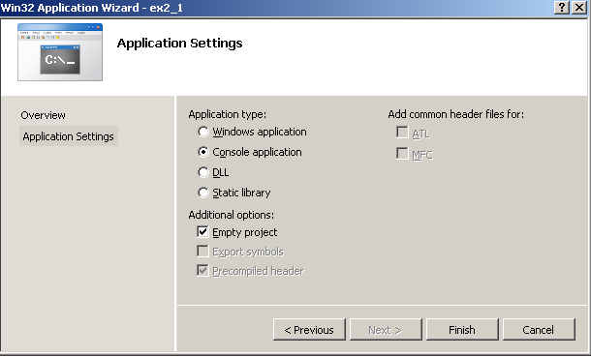
Створення та виконання найпростішої програми

Slide 12
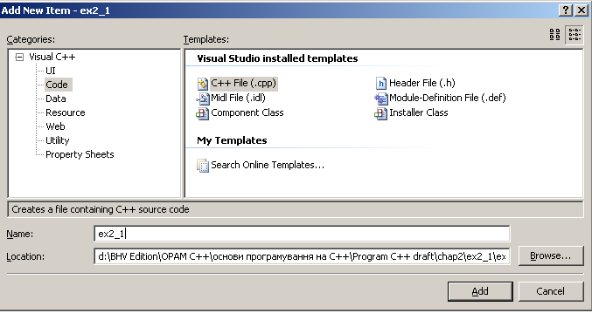
Створення та виконання найпростішої програми

Slide 13

Створення та виконання найпростішої програми
Створимо програму, яка виводитиме на екран повідомлення “Hello world!” (ex2_1.cpp)
Код ex2_0

Slide 14
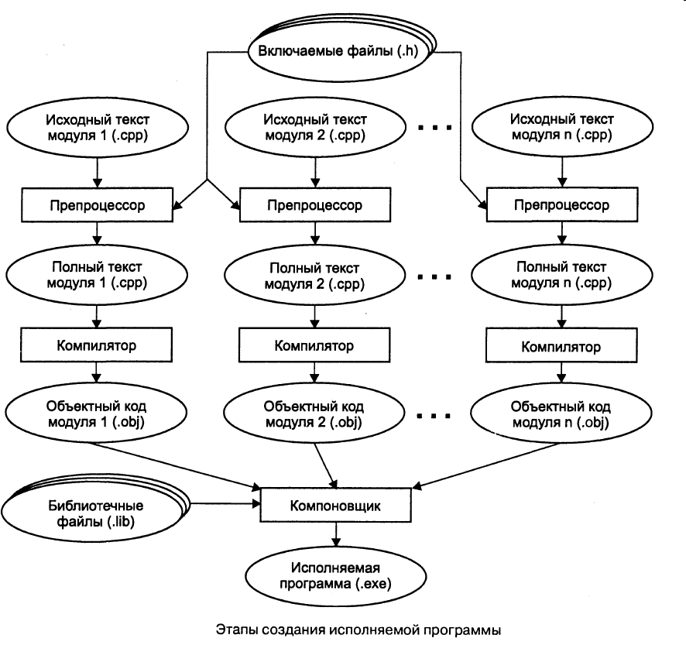
Етапи створення С-програми

Slide 15
Створення та виконання найпростішої програми
//ex2_0,cpp коментар до програми #include <iostream> //включення заголовних файлів using namespace std; //визначення простору імен int main() //початок опису дій програми { cout<<"Hello, world!"<<endl;//вивести повідомлення } //кінець програми

Slide 16
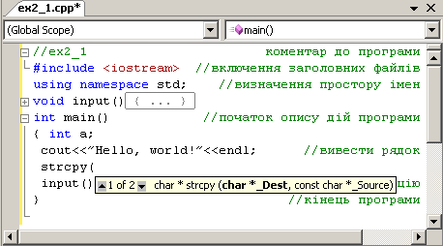
Створення та виконання найпростішої програми
Блочна структура коду

Slide 17

Створення та виконання найпростішої програми
Результати роботи програми

Slide 18
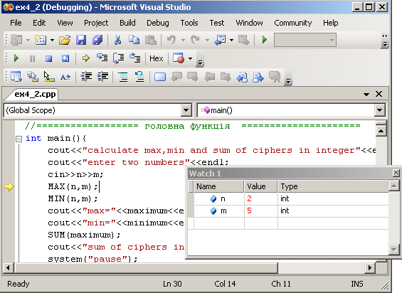
Налагодження програм
Debug
Step Into
(F11)
чи
Debug
Step Over
(F10).
Debug
Windows
Watch
WatchX

Slide 19

2.2. Словник мови та структура програми
Алфавіт мови програмування — це кінцевий набір символів, які викори­стовують для записування ідентифікаторів, виразів і операторів мови.
символи, що використовуються для складання ідентифікаторів:
малі латинські літери з кодами ASCII від 97 до 122,
великі латинські літери з кодами ASCII від 65 до 90,
десяткові цифри від 0 до 9 з кодами ASCII від 48 до 57,
символ підкреслення (_) із кодом ASCII 95);
розділовий символ пробілу, код ASCII 32;
спеціальні символи, які використовуються у процесі побудови конструкцій мови (+ – * / = > < . , ; : ' ( ) [ ] { } ^ @ $ #);
керуючі символи, що мають ASCII-коди від 0 до 31.

Slide 20
2.2. Словник мови та структура програми
Лексеми — мінімальні значущі одиниці в текстах програм, що складається із символів алфавіту
Види лексем:
спеціальні символи,
зарезервовані (ключові) слова,
ідентифікатори,
неіменовані константи,
Коментарі
директиви препроцесора.
Словник мови програмування - множина всіх допустимих лексем називається

Slide 21



2.2. Словник мови та структура програми
Ідентифікатор — це ім'я, значення якого може варіюватися від програми до програми або навіть у межах однієї програми. У мові С/С++ роз­різняють стандартні ідентифікатори та ідентифікатори користувача.
Стандартними ідентифікаторами є імена вбудованих у мову функцій, типів даних і специфікаторів . Стандартні ідентифікатори можна переозначувати, після чого вони втрачають стандартний зміст у межах програми, де це було зроблено.
Ідентифікатор користувача — ім'я, яким програміст позначає (ідентифі­кує) елементи програми (константи, змінні, типи даних, поля структур, функ­ції, модулі, програми).

Slide 22
2.2. Словник мови та структура програми
Вимоги до ідентифікаторів
ідентифікатор починається буквою або символом підкреслення;
ідентифікатор може складатися із букв, цифр, символу підкреслення;
ідентифікатор може мати довільну довжину, але значущими є тільки перші 63 символи;
в ідентифікаторі неприпустимо використовувати символи пробілу, крапки та інші символи пунктуації;
малі та великі літери в ідентифікаторах розрізняються;
зарезервовані слова не можуть використовуватись як ідентифікатори

Slide 23

2.2. Словник мови та структура програми
Коментар — це фрагмент тексту програми, записаний між лексемами /* та */ або після лексеми //.
Зарезервовані (ключові) слова — ствого визначені в мові програмування слова, які не можна змінювати.
Директива препроцесора — це рядок, що починається символом «#».
Лексеми спеціальних символів:
<=, >=, +=, *=, /*, */, ...
ESC послідовності:
\n, \t, \0…..

Slide 24
Структура програми
Записану мовами C/C++ програму можна поділити на три частини:
Декларативна частина (оголошення використаних у програмі ідентифікаторів)
Функції (іменовані частини програми, де опи­сано виконувані дії).
Ди­рективи препроцесора.
3
1
2

Slide 25


Директиви препроцесора
Директиви визначають режими роботи компілятора на стадії препроцесорної обробки.
Директиви додавання заголовних файлів:
#include <ім'я заголовного файлу>
#include "ім'я заголовного файлу”
Директиви означення констант
#define <ім’я константи> <значення константи>

Slide 26
Декларативна частина програми
Декларації можна розміщувати в будь-якому місці програми, не забороненому синтаксисом мови.
Слід лише враховувати, що декларації мають передувати операторам, у яких вони застосовуються.

Slide 27
Простір імен
Призначення:
Для підтримки всіх типів в бібліотеках базових класів у гарно організованому вигляді в NET
Поняття:
Під простором імен розуміється група пов'язаних між собою з семантичної точки зору типів, які містяться в збірці.
Приклад:
У просторі імен System.ІО містяться типи, що мають відношення до операцій введення-виведення,
в просторі імен System.Data - основні типи для роботи з базами даних,
і т.д.

Slide 28
Декларативна частина програми
Кожну С++ програму можна поділити на деяку множину просторів імен — областей програми, в яких розпізнається певна сукупність імен.
Ці імена невідомі за межами даного простору імен.
Синтаксис директиви оголошення простору імен такий:
using namespace <ім'я простору імен>;
Приклад
Використовуватимемо
using namespace std ;
замість
std::cout<<“....";

Slide 29

Декларативна частина програми
Під час оголошення іменованих констант задають типи, ідентифікатори констант та їхні значення:
const <тип> ідентифікатор константи> = <значення виразу>;
Константу можна також визначити за допомогою директиви препроцесора #define:
#define <ідентифікатор константи> <значення виразу>
Оголошення змінної має передувати її використанню:
<тип> ідентифікатор змінної>;

Slide 30
Декларативна частина програми
Оголошення типів даних використовується тоді, коли користувач створює власні імена типів даних.
Створення нового імені типу не приводить до появи нового типу.
Створення нового імені типу визначає тільки синонім для простих вбудованих або структурованих типів даних.
Синтаксис оголошення синонімів типів даних такий:
typedef <ідентифікатор типу> <синонім>;

Slide 31
Операційна частина програми
Програма складається із функцій, тіла яких містять оператори мов С/C++, що визначають її дії.
Одна з функцій має ім’я main().
Оголошення функцій складається із:
заголовка з круглими дужками
тіла, яке оточується фігурними дужками {}.

Slide 32



Операційна частина програми
Уведення двох чисел та визначення їхньої суми
Код ex2_1.срр

Slide 33
Операційна частина програми
//ex2_1.cpp. Ввести два числа та визначити їх суму
#include <iostream> //включення заголовних файлів using namespace std; //визначення простору імен //оголошення ідентифікаторів #define N 5+9 //визначення іменованих констант const int i=0; int a; //оголошення змінних float b; void input() //оголошення функції { cout<<"enter int a, float b"<<endl; cin>>a>>b; } int main() //початок опису дій головної функції { //оператори функції: cout<<"Hello, world!"<<endl; //вивести рядок input(); //викликати функцію cout<<"a+b="<<a+b<<endl; //вивести результат операції system(“pause"); //викликати стандартну функцію }

Slide 34


Приклад
Обчислення температури за шкалою Кельвіна
Код ex2_2.cpp

Slide 35

2.3. Прості типи даних
Тип даних визначає:
множину допустимих значень, яких може набувати змінна або константа зазначеного типу;
множину допустимих операцій, що застосовуються до даних певного типу;
спосіб зображення даних у пам'яті комп'ютера.

Slide 36
2.3. Прості типи даних
Операції з даними
Операції — це дії, що виконуються над певними значеннями.
Значення, над яким здійснюється операція, називають її операндом.
Залежно від типів операндів операції поділяють на арифметичні, логічні, посилальні, рядкові.
Відповідно до кількості операндів операції в мовах С/С++ поділяють на унарні та бінарні.

Slide 37
Цілочислові типи даних
Цілочислові типи — це типи даних, множини допустимих значень яких є множинами цілих чисел.
Ідентифікатор типу | Кількість байтів | Діапазон значень
char | 1 | -128 .. +127
unsigned char | 1 | 0 .. 255 (2⁸ – 1)
short | 2 | –32 768 .. 32 767 (2¹⁵ – 1)
unsigned short | 2 | 0 .. 65 535
int | 4 | –2 147 483 648 .. 2 147 483 647 (2³¹ – 1)
unsigned int | 4 | 0 .. 4 294 967 295
long | 4 | –2 147 483 648 .. 2 147 483 647 (2³¹ – 1)
unsigned long | 4 | 0 .. 4 294 967 295

Slide 38
Операції над цілочисловими типами
Знак операції | Зміст операції | Приклади застосування та результати
+ | Додавання | 1 + 2 = 3; 1 + 32 767 = –32 768 (переповнення комірки для типу short); –32 768 + (–32 768) = 0
– | Віднімання | 1 – 2 = –1; –32 768 – 1 = 32 767; (переповнення комірки для типу short); 32 768 – (–32 768) = 0
* | Множення | 2 * 2 = 4; 256 * 128 = –32 768 (переповнення комірки для типу short); 256 * 256 = 0; 32 767 * 32 767 = 1
/ | Визначення цілої частини від ділення | 7 / 3 = 2; –7 / 3 = –2; 7 / –3 = –2; –7 / –3 = 2

Slide 39
Операції над цілочисловими типами
Знак операції | Зміст операції | Приклади застосування та результати
% | Визначення остачі від ділення | 7 % 3 = 1; –7 % 3 = –1; 7 % –3 = 1; –7 % –3 = –1
– (унарний) | Зміна знаку числа | –(1) = –1; –(–32 768) = –32 768 (переповнення комірки для типу short)

Slide 40
Операції над цілочисловими типами
Знак операції | Зміст операції | Приклади застосування та результати
++ | Префіксний та постфіксний інкремент (збільшення) | a=1; a++; ++a; (результат а=2)
-- | Префіксний та постфіксний декремент (зменшенння) | a=1; a– –; – –a; (результат а=0)
<< | Зсув бітів ліворуч | 2<<1 = 4; 1<<5 = 32;
>> | Зсув бітів праворуч | 2>>1 = 1; 8>>2 = 2;

Slide 41
Дійсні типи даних
Множина допустимих значень будь-якого дійсного типу є скінченною підмножиною множини раціональних чисел і містить, зокрема, усі цілі числа типу int.
Для запису дійсних чисел в оперативній пам’яті використовується формат з плаваючою комою.
Дійсне число у форматі з плаваючою комою має мантису та порядок.
Кількість цифр у мантисі характеризує точність числа.
Чим більше цифр у мантисі, тим вище точність.
Порядок визначає величину числа, тобто справжнє місцезнаходження десяткової точки в числі.

Slide 42
Дійсні типи даних
Назва | Кількість байтів | Найменше за модулем число | Найбільше за модулем число
float | 4 | 3,4·10^{–38} | 3,4·10³⁸
double | 8 | 1,7^{–308} | 1,7·10³⁰⁸
long double | 10 | 3,4·10^{–4932} | 1,1·10⁴⁹³²

Slide 43
Дійсні типи даних
Для дійсних типів означено чотири арифметичні операції:
додавання (+),
віднімання (–),
множення (*),
ділення (/).
Виконання унарних операцій інкремента «++» та декремента «– –» збільшує або зменшує на одиницю значення цього числа.
Також над даними дійсних типів можна виконувати ті самі операції порівняння, що і над даними цілих типів.

Slide 44
Булів тип даних
Множина допустимих значень булевого, або логічного, типу містить дві константи: false (хибність) і true (істина).
Ідентифікатором логічного типу є слово bool (для С++).
Булевим може бути будь-яке арифметичне значення.
У С/С++ усе, що відмінне від нуля, вважається істинним.
Булеві операції
A | B | A && B | A || B | ! A
false | false | false | false | true
false | true | false | true | true
true | false | false | true | false
true | true | true | true | false

Slide 45

Булів тип даних
Приклад
Обчислення виразу 6 & 3.
У двійковій системі числа 6 та 3 мають відповідно вигляд 110 і 011.
До кожної пари розрядів цих операндів застосовано операцію &: 110₂ & 011₂ = 010₂.
Двійковий результат 010 дорівнює десятковому числу 2.

Slide 46
Символьний тип
Множина допустимих значень символьного (літерного) типу — це множина цілих чисел в діапазоні від –128 до 127.
Зберігання значення такого типу потребує одного байта оперативної пам’яті.
Найчастіше такий тип застосовується для зберігання символів кодової таблиці ASCII, а отже, даними цього типу є окремі символи.
Кожному символу відповідає ціле число (код) в діапазоні від 0 до 127.
Вони ідентичні на всіх IBM-сумісних комп’ютерах.

Slide 47
Символьний тип
Символи з кодами від 0 до 31 належать до керуючих символів.
Керуючі послідовності записують лексемою виду '\символ'
Деякі керуючі символи таблиці ASCII кодів
Код | Назва символу | Запис у програмі
7 | Звуковий сигнал | '\a'
8 | Пробіл | '\b'
9 | Горизонтальна табуляція | '\t'
10 | Переведення рядка | '\n'
12 | Переведення сторінки | '\f'
13 | Повернення каретки | '\r'

Slide 48
Операції над даними символьного типу
1. Операції порівняння.
Символи вважають рівними, якщо рівні їх ASCII-коди. Один символ вважають більшим за інший, якщо його ASCII-код більший. Зокрема,
'0' < '1' < ... < '9' < 'A' < 'B' < ... < 'Z' < 'a' < 'b' < ... < 'z'.
2. Операції додавання та віднімання., у результаті виконання яких утворюються нові символи.
Ці операції позначають символами «+» та «–».
Наприклад, '1'+'2' = 'c', оскільки символ '1' має код 49, символ '2' — код 50, а символ 'c' — код 99 (49+50).

Slide 49
Перелічуваний тип даних
Перелічуваний тип означується користувачем.
Такий тип задається переліком усіх елементів множини допустимих значень.
Кожне значення іменується певним ідентифікатором і зазначається у списку, який береться у фігурні дужки.
Ідентифікатор перелічуваного типу треба оголосити у програмі з ключовим словом enum.

Slide 50

Перелічуваний тип даних
Синтаксис оголошення перелічуваного типу:
enum <ідентифікатор типу> {<ідентифі катор_1>, <ідентифікатор_2>, …, ідентифікатор типу_n};
Тут <ідентифікатор типу> — рядок символів; <ідентифікатор_1>, ..., <ідентифікатор типу_n> — допустимі значення перелічуваного типу, задані рядковими константами, які отримали назву констант перелічуваного типу.

Slide 51


Перелічуваний тип даних
Приклад:
enum WorkWeek {Mon, Tue, Wed, Thu, Fri, Sat, Sun };
enum Color {red,green,blue};
enum WinterMonth {December,January,February};
Оголошення змінної перелічуваного типу
ідентифікатор типу> <ідентифікатор змінної>;

Slide 52
Домашнє завдання
1. Виразити операцію ^ через інші булеві операції.
2. Знайти найбільше натуральне число, квадрат якого належить діапазону значень типу long.
3. Обчислити значення виразів:
а) (2*2==4) && true;
б) (2*2==4) || false;
в) (!true) || false;
г) (true==1) ^ (false==0);
д) 2*true+3*false;
е) false==true==false;
є) 58 %13 / 10;
ж) 9 % 5 * 12 / 16.
4. Якщо вказаний вираз коректний, обчислити його значення, а якщо ні, пояснити, чому:
а) 1==2==3;
б) (true==false) && (true==false).
5. Вказати різницю між записами 0 і '0', A і 'A'.

